Slide 1
Игра на развитие памяти
Выполнила Николаенко Надежда

Slide 2
Актуальность данного приложения
На данный момент игр на развитие памяти достаточно много и все они пользуются популярностью в той или иной мере. Игра, в которой нужно запоминать карточки и выбирать одинаковые одна из самых популярных. Чем моя игра отличается от тысячи таких же? По смыслу нечем, но в ней есть свои «изюминки».
Во-первых, в ней есть регистрация и при успешной регистрации будет высвечиваться ник играющего, а также сохраняться статистика.
Во-вторых, в ней есть выбор, а тоесть можно выбрать цвета или картинки (животные, фрукты и овощи).
В-третьих, можно выбрать размер самого поля.

Slide 3
Актуальность данного приложения
Можно перечислять многое, но в целом игра достаточно интересная, развивающая с разнообразными картинками.
На мое мнение, игры не должны быть только развлекающими, они должны нас чему-то учить.
Данная игра рассчитана не только для детей, но и для взрослых. Все мы вправе выбирать ту или иную развлекательную программу, но мой проект – это то, что может заинтересовать многих.

Slide 4
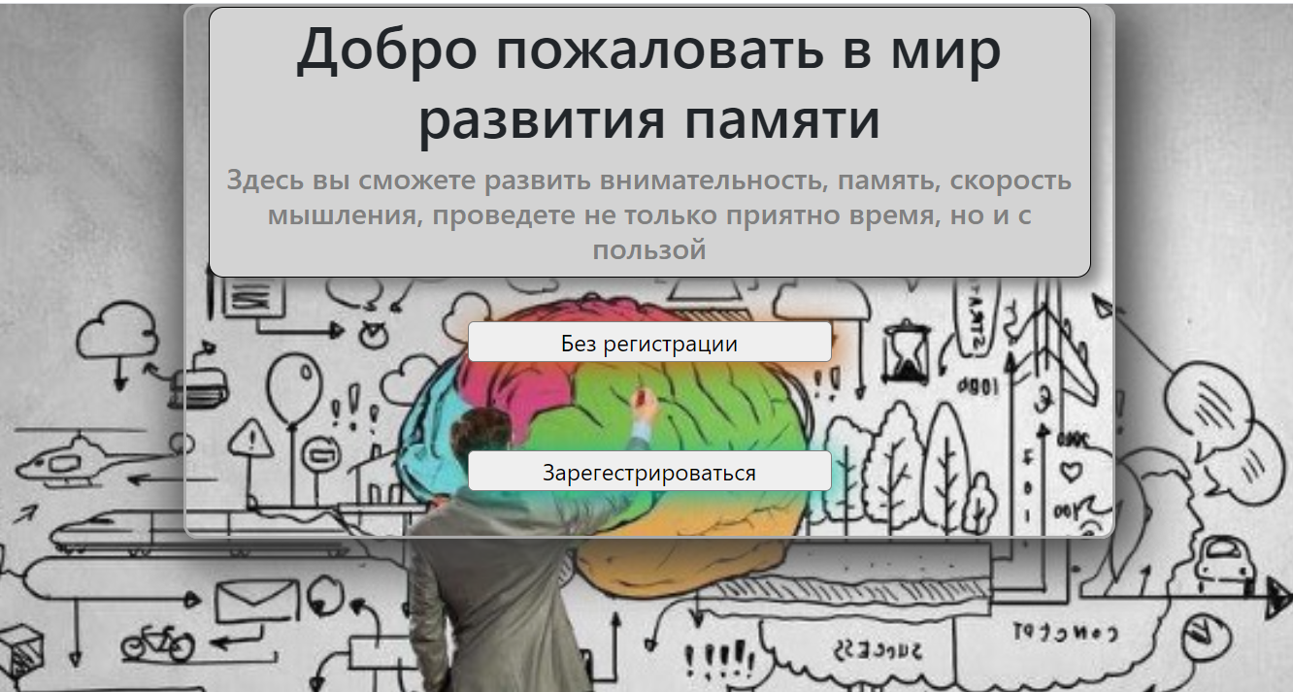
Внешний вид приложения
При запуске программы первое, что увидит пользователь, это главную
форму mainForm
Где все достаточно понятно. У пользователя есть два варианта
либо зайти в игру без регистрации
либо зарегестрироваться

Slide 5
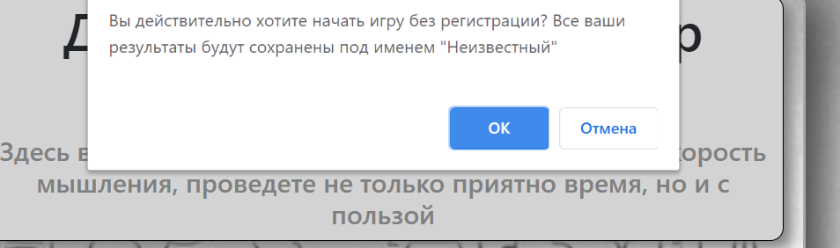
Внешний вид приложения
Если же пользователь выберет «Без регистрации», он увидит такое диалоговое окно
Данный рисунок говорит о том, что вся статистика будет сохраняться под именем «неизвестный», что не даст увидеть и узнать именно результат пользователя.

Slide 6
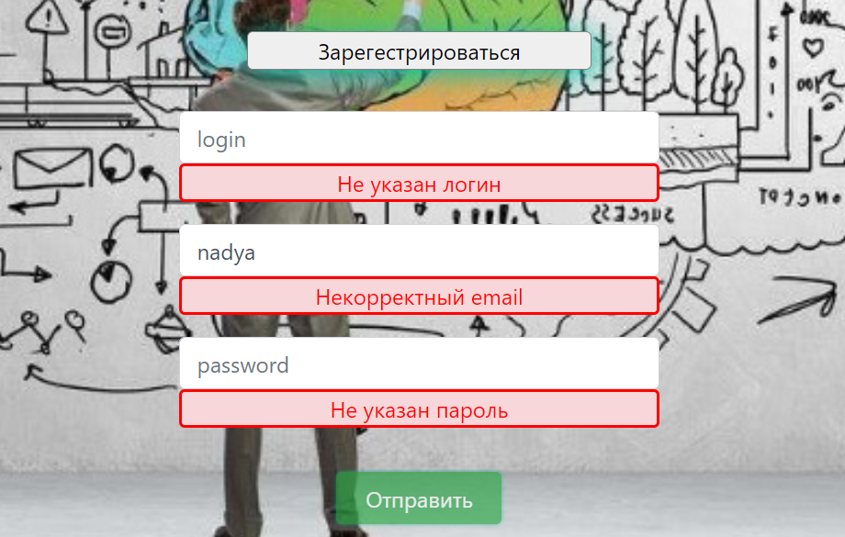
Внешний вид приложения
Но есть другой вариант, вход с регистрацией, который позволяет зарегистрироваться и запомнить ник пользователя. И в статистику будет уже внесен результат с логином пользователя. Также присутствует проверка на ввод корректности данных

Slide 7
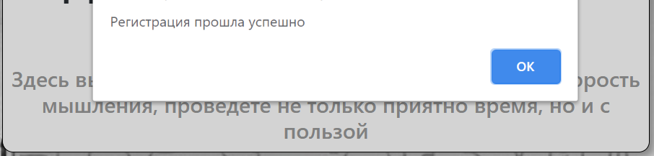
Внешний вид приложения
И если регистрация прошла успешно, тогда пользователь увидит такое диалоговое окно
Есть также и другие варианты, такие как «Данный логин уже занят. Выберите другой» и «Необработанная ошибка. Повторите ввод». Вся информация будет выведена также в диалоговом окне при тех или иных случаях.

Slide 8
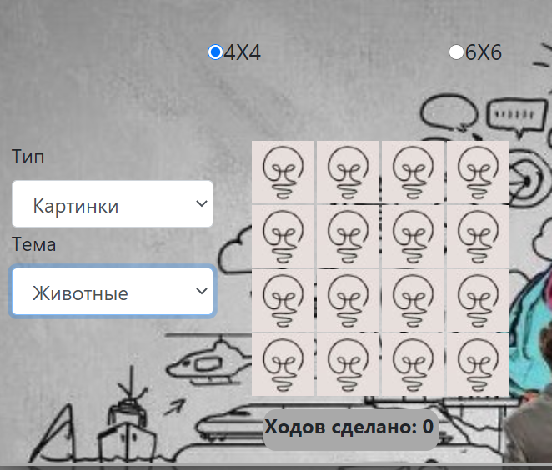
Внешний вид приложения
Далее, пользователь видит саму игру, где может сам ее настроить и следовательно сыграть. Настроить очень просто.
Во-первых, пользователь может выбрать размер игрового поля (доступно 4Х4 и 6Х6).
Во-вторых, он сам может выбрать тип картинок (а тоесть цвета или картинки) и если пользователь выбирает картинки у него появляется возможность выбрать тип (фрукты и овощи или же животные). Все картинки достаточно забавны и понравяться не только детям, но и взрослым.

Slide 9
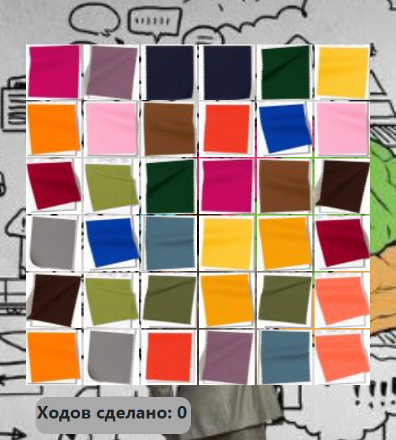
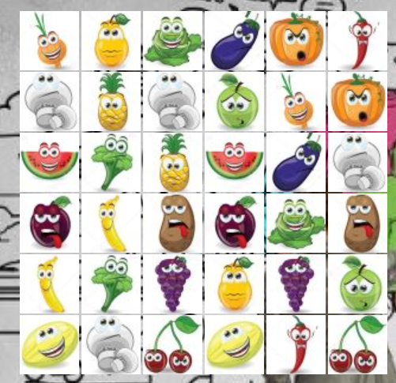
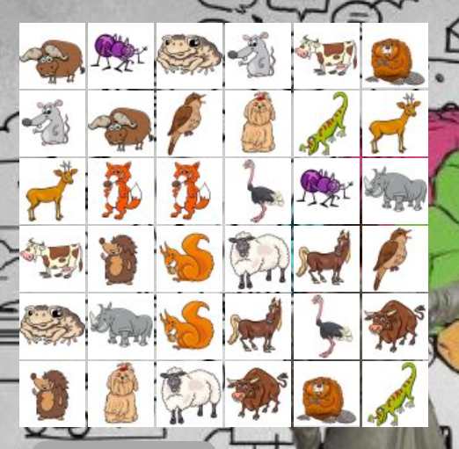
Внешний вид приложения

Slide 10
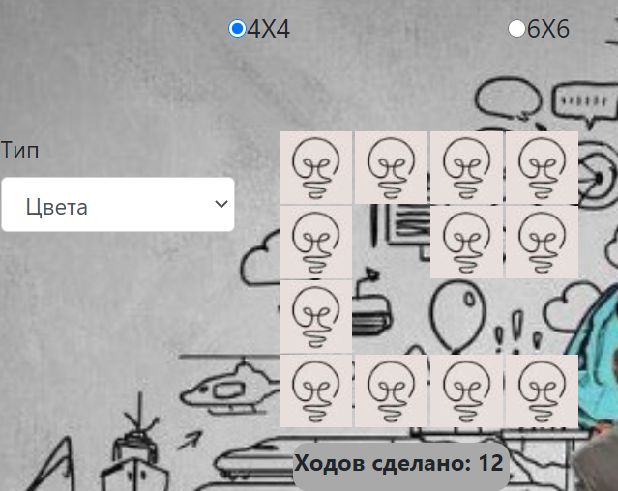
Внешний вид приложения
Далее пользователь может начать игру. Если пользователь выбирает две одинаковые картинки, они становятся прозрачными , а также сразу считается количество сделанных ходов (ниже игрового поля)

Slide 11
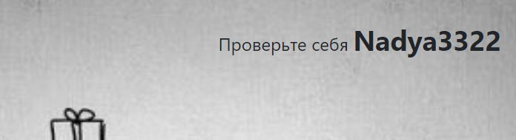
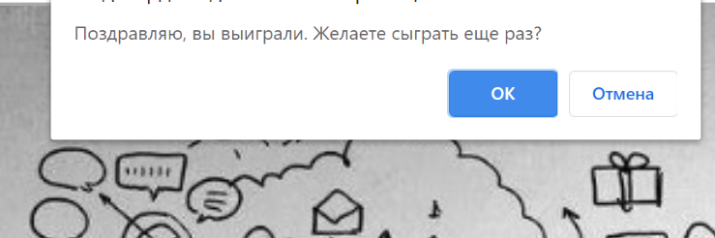

Внешний вид приложения
Обратите внимание, что в верхнем правом углу (при условии, что пользователь зарегистрировался) виден логин пользователя
После того, как пользователь пройдет игру высветиться такое диалоговое окно.
Если пользователь выбирает «Ок», тогда поле снова заполняется и пользователь может снова сыграть. Иначе поле остается пустым.
Посмотреть всю статистику можно нажав на кнопку «Посмотреть статистику»

Slide 12
База данных
В этом приложении работа ведется с MongoDB. Для удобного управление базами данных используется Node js.
Node.js - программная платформа, основанная на движке V8 (транслирующем JavaScript в машинный код), превращающая JavaScript из узкоспециализированного языка в язык общего назначения.
База данных создается в том случае, если она еще не создана. В ней храниться две таблицы:
Users – которая хранит в себе такие поля, как id, login, password
Statistics – которая хранит в себе стратистику по каждому пользователю, и тоесть login и numberOfMoves (количество ходов). Создание, а также запись в бд можно увидеть в файле app.js.

Slide 13
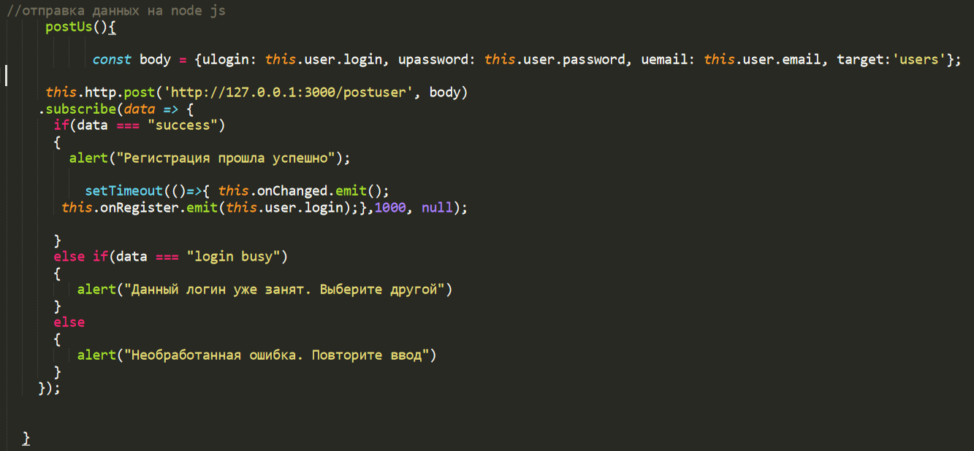
Таблицы базы данных
Если рассматривать регистрацию пользователей, то последовательность действий такая:
С angular мы передаем через POST метод необходимые данные на Node js, а также получаем ответ и выводим соответствующую информацию (занят логин, регистрация прошла успешно или же необработанная ошибка).

Slide 14
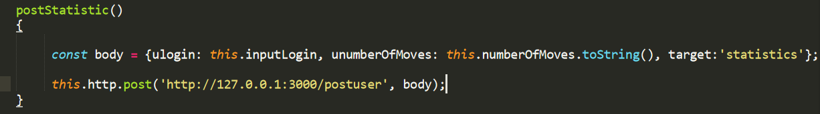
Таблицы базы данных
Если рассматривать запись в статистику, также передаем необходимые данные POST методом

Slide 15
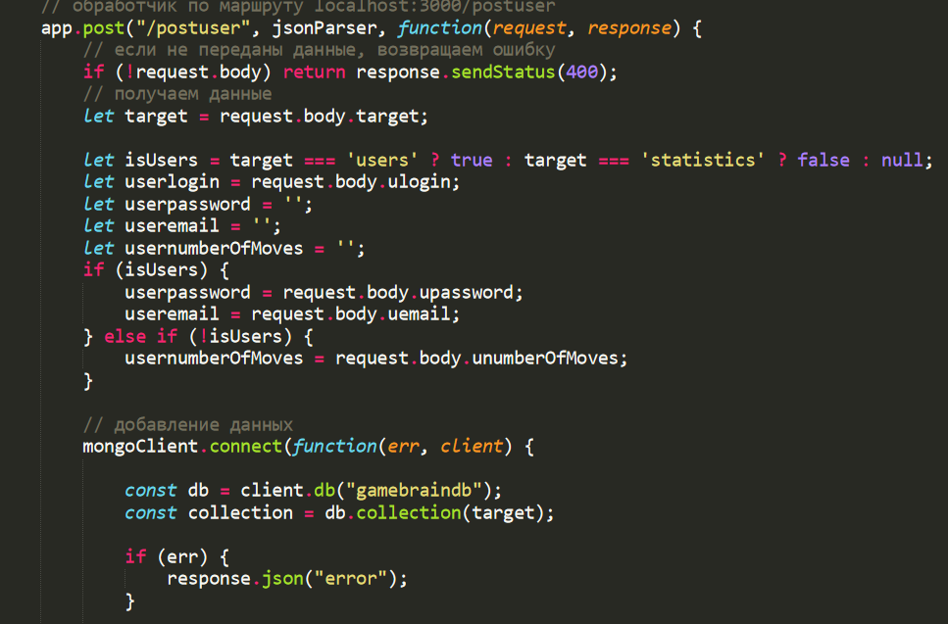
Таблицы базы данных
На самом Node js мы обрабатываем данные (так как прослушка порта работает постоянно, код прописан таким способом, чтобы можно было записывать данные как в таблицу Users, так и в Statistic, для этого создана переменная isUsers)

Slide 16
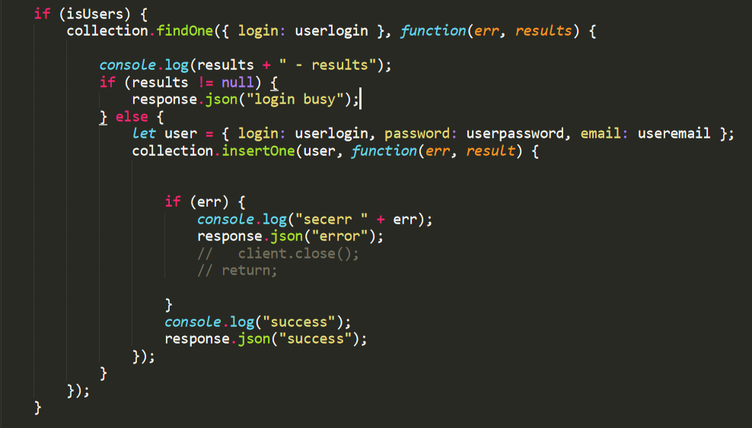
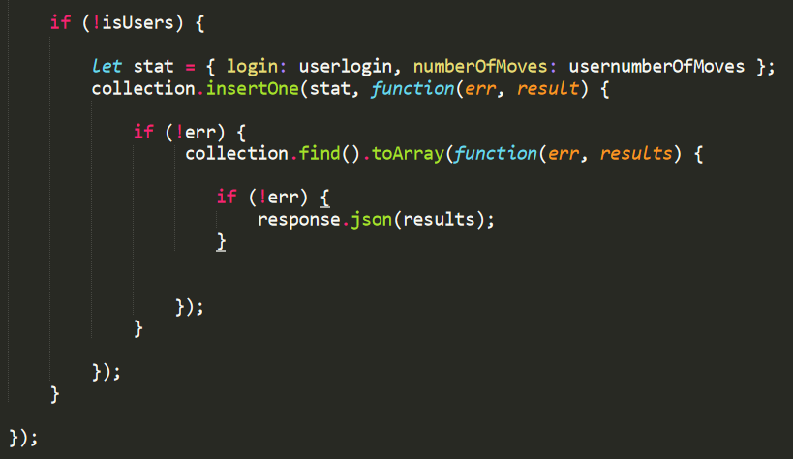
Таблицы базы данных

Slide 17
Диаграмма классов
Диаграмма классов (англ. Static Structure diagram) — структурная диаграмма языка моделирования UML, демонстрирующая общую структуру иерархии классов системы, их коопераций, атрибутов (полей), методов, интерфейсов и взаимосвязей между ними. Широко применяется не только для документирования и визуализации, но также для конструирования посредством прямого или обратного проектирования

Slide 18
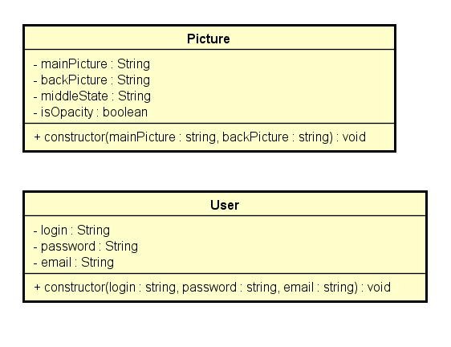
Диаграмма классов
В данном проекте всего два класса, это:
1) Picture – который имеет такие поля, как:
mainPicture – основная обложка,
backPicture – задняя обложка
middleState – та обложка, которая будет показана в зависимости от того, было ли нажато на картинку или нет (основная или задняя обложка)
isOpacity – отвечает за прозрачность, когда угаданы две картинки, они становяться невидимыми.
2) User – который хранит в себе три поля (login, password, email). Нужен для записи данных в бд.

Slide 19
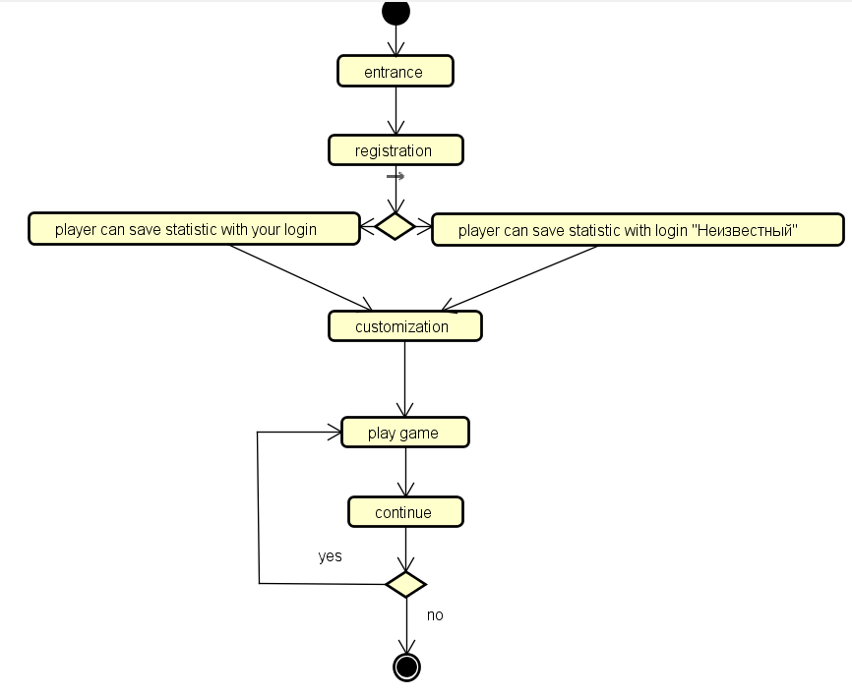
Диаграмма деятельности
Приложение начинается с входа (регистрация или без регистрации), настроек самой игры и окончания игры. Если пользователь захочет еще раз сыграть он может продолжить.

Slide 20
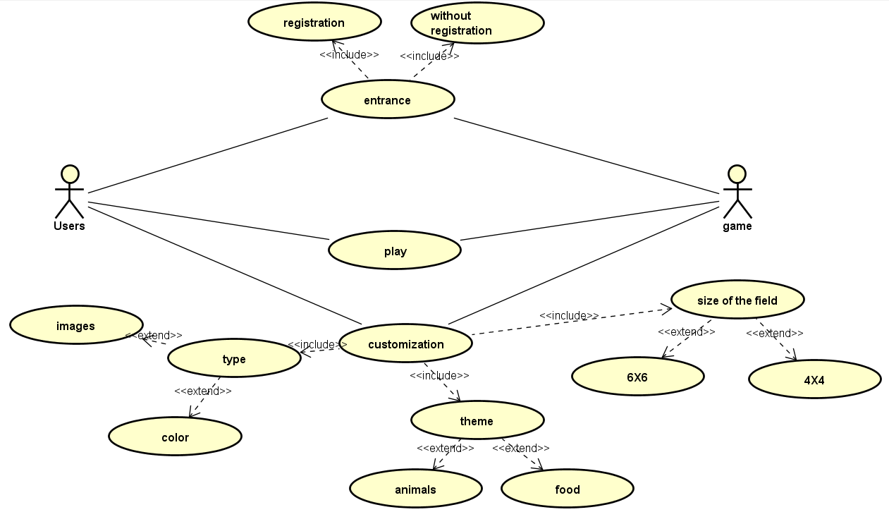
Диаграмма вариантов использования
На диаграмме видно, что существует две сущности (Игрок и игра) и между собой они взаимодействуют, а именно:
- Игрок может войти в игру (с регистрацией и без нее)
- Может настроить игру (выбрать размер поля и отображаемые картинки)
- и естветственно может в нее сыграть

Slide 21

Вывод
Таким образом, можно сделать вывод, что
игра довольно интересна, проста, развивает память, внимание и концентрацию
игра подходит не только детям, но и взрослым
можно провести время не только приятно, но и с пользой

Slide 22
Спасибо за внимание

